Slide 1

RQAlpha Framework Research
李煜煌
Leader
SCITLAS
Email: liyuhuang@scitlas.com
2016.9
版本
0.1.1

Slide 2
RQAlpha Framework Research
修订记录：
时间 | 版本 | 说明
2016.08.30 | 版本 0.1.0 | 初稿完成。
2016.09.10 | 版本 0.1.1 | 增加类图和时序图。

Slide 3
SCITLAS
目录
RQAlpha Framework Research
1. 研究背景
2. 整体分析
3. 模块分析
4. 关键技术

Slide 4
RQAlpha Framework Research
1. 研究背景

Slide 5
SCITLAS
1. 研究背景
RQAlpha Framework Research
1.1 研究背景

Slide 6
RQAlpha Framework Research
1.1 研究背景

Slide 7
RQAlpha Framework Research
1.1 研究背景
Stellar 0.1要实现一个非常困难的需求：策略回测。基于历史行情数据，对指定的策略进行回测模拟交易，收集回测结果数据，统计各类指标，评估策略的有效性。
目前并没有太多的参考资料，基本是从零开始，需要大量的金融算法、大数据处理能力。碰巧，国内的量化投资研究平台：米筐（https://www.ricequant.com）开源了他们的回测框架RQAlpha：
https://github.com/ricequant/rqalpha
他山之石，可以攻玉，这样成熟的应用框架非常值得好好研究学习，本文档就是用来记录整个研究过程的。
在此特别感谢一下米筐！

Slide 8
RQAlpha Framework Research
2. 整体分析

Slide 9
SCITLAS
2. 整体分析
RQAlpha Framework Research
2.1 整体介绍
2.2 代码分析
2.3 关键问题
2.4 关键设计

Slide 10
RQAlpha Framework Research
2.1 整体介绍

Slide 11
RQAlpha Framework Research
2.1.1 整体介绍
简介
RQAlpha是一个开源的Python算法交易和回测引擎，适合A股市场，是事件驱动的设计。自带日线数据, 目前暂时仅支持日线回测。
RQAlpha的逻辑也将会在Ricequant的一些回测部分使用，Ricequant - 是一个开放的量化算法交易社区，有免费的服务器资源给大家测试、实盘模拟您的交易算法，并且可以将交易信号通过微信和邮件实时推送给大家, 如果您想要更好的回测报告体验和实盘模拟交易功能可以把本地写好的策略复制黏贴到我们的网站上运行。
特色
容易使用：RQAlpha可以让你集中精力在策略的开发上。可以参考./examples 下的范例
需要传入历史数据，计算的结果是pandas的DataFrame, 和PyData的生态系统很好的结合在一起
可以使用Python的统计、机器学习等科学计算库如matplotlib, scipy, statsmodels和sklearn等
免费提供了Ricequant的日级别数据，可以通过互联网自己更新data bundle
同时支持Python2.7和Python3
目前仅支持A股股票，暂时不支持ETF、分级等数据
详见：https://github.com/ricequant/rqalpha/blob/master/README.md

Slide 12
RQAlpha Framework Research
2.1.1 整体介绍
安装
pip install rqalpha
升级
pip install -U rqalpha
项目依赖
pip install TA-Lib

Slide 13
RQAlpha Framework Research
2.1.1 整体介绍
使用
Usage: rqalpha [OPTIONS] COMMAND [ARGS]...
Options:
-v, --verbose
--help Show this message and exit.
Commands:
examples generate example strategies to target folder
plot draw result DataFrame
run run strategy from file
update_bundle update data bundle, download if not found
下载回测需要的数据bundle
运行以下命令，将会从Ricequant的服务器下载最新的日级别数据，为回测提供数据支持。
rqalpha update_bundle

Slide 14
RQAlpha Framework Research
2.1.1 整体介绍
生成样例策略
运行以下命令，将会在指定目录生成一个examples文件夹，其中包含几个有趣的样例策略。
rqalpha examples -d ./
运行回测
回测脚本参数：
Usage: rqalpha run [OPTIONS]
run strategy from file
Options:
-f, --strategy-file PATH [required]
-s, --start-date DATE [required]
-e, --end-date DATE [required]
-o, --output-file PATH
-i, --init-cash INTEGER
--plot / --no-plot plot result --progress / --no-progress show progress bar
-d, --data-bundle-path PATH
--help Show this message and exit.

Slide 15
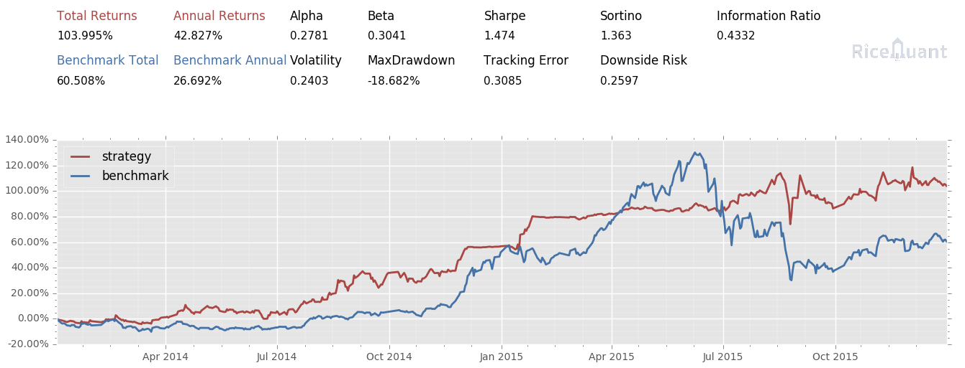
RQAlpha Framework Research
2.1.1 整体介绍
例子
运行以下命令，将开始回测。
cd examples
rqalpha run -f multi_rsi.py -s 2014-01-01 -e 2016-01-01 -o result.pkl --plot
回测数据显示

Slide 16
RQAlpha Framework Research
2.1.1 整体介绍
绘制回测结果
如果运行完回测后，还需要再次绘制回测结果，可以运行以下命令：
rqalpha plot result.pkl
分析结果
RQAlpha可以输出一个DataFrame，其中包含了每天的Portfolio信息、Risk信息、Trades和Positions。
其Index是交易日，columns包括alpha, annualized_returns, benchmark_annualized_returns,benchmark_daily_returns, benchmark_total_returns, beta, cash, daily_returns, downside_risk,information_rate, market_value, max_drawdown, pnl, portfolio_value, positions, sharpe, sortino,total_commission, total_returns, total_tax, tracking_error, trades, volatility。

Slide 17
RQAlpha Framework Research
2.1.1 整体介绍
限制
这个开源的框架，目前只包括使用指定的股票进行回测的功能，并不能选股，
RiceQuant的选股API在这里是用不了的。

Slide 18
RQAlpha Framework Research
2.2 代码分析

Slide 19
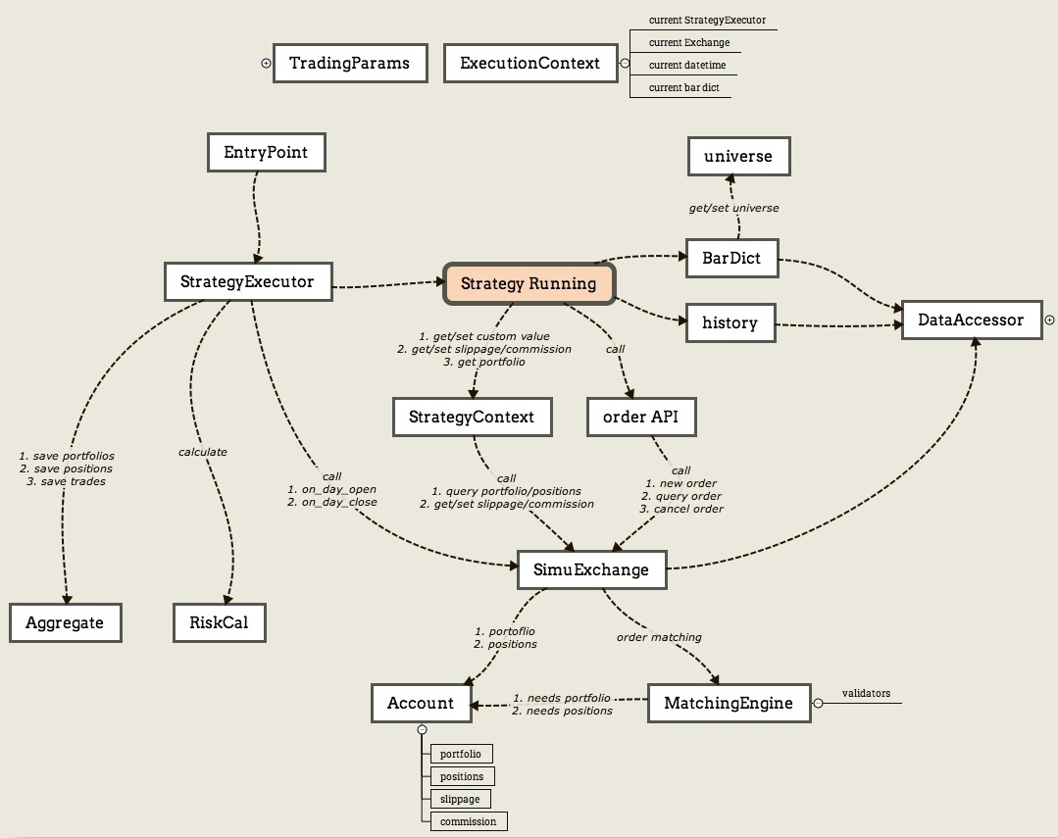
RQAlpha Framework Research
2.2.1 整体架构

Slide 20
RQAlpha Framework Research
2.2.2 数据结构
类
rqalpha包
类名 | 类用途
Account | 账户类
SimulatorAStockTradingEventSource | 模拟交易事件源类
Instrument | 金融工具类
Scheduler | 调度器类
StrategyContext | 策略上下文管理类
StrategyExecutor | 策略模拟执行器类
TradingParams | 交易参数类
analyser包
类名 | 类用途
BaseCommission | 佣金基类（抽象类）
AStockCommission | A股佣金类，BaseCommission的子类
Order | 交易委托类
OrderStyle | 委托类型基类（抽象类）
MarketOrder | 市场委托类，OrderStyle的子类
LimitOrder | 有限制委托类，OrderStyle的子类
Dividend | 股息类
Portfolio | 投资组合类
Position | 持股信息类
Risk | 风险信息类
RiskCal | 风险计算工具类
SimuExchange | 模拟交易处理类
BaseSlippageDecider | 滑点基类（抽象类）
FixedPercentSlippageDecider | 固定滑点类，BaseSlippageDecider的子类
BaseTax | 税费基类（抽象类）
AStockTax | A股税费类，BaseTax的子类
Trade | 交易信息类
utils包
类名 | 类用途
Date | 时间日期类，click.ParamType的子类
ContextStack | 上下文栈类
ExecutionContext | 模拟运行的上下文栈类
HybridDataFrame | pd.DataFrame的子类
data包
类名 | 类用途
BarObject | 指标对象类
BarMap | 指标存储字典类
DataProxy | 数据操作代理类（抽象类）
LocalDataProxy | 本地数据代理类，DataProxy的子类
LocalDataSource | 本地数据源类

Slide 21
RQAlpha Framework Research
2.2.2 数据结构
一级函数
rqalpha包
函数名 | 函数用途
update_bundle() | 下载更新回测数据
run() | 对策略文件进行回测
examples() | 下载策略样例
plot() | 将回测结果进行绘图显示
report() | 生成回测报告
run_strategy() | 运行策略回测，被run()调用
show_draw_result() | 图形化显示回测结果
order_shares() | 创建一个指定股票数额的交易委托
order_lots() | 创建一个指定股票数额的交易委托
order_value() | 创建一个指定股票数额的交易委托
order_percent() | 创建一个指定股票数额的交易委托
order_target_value() | 创建一个指定股票数额的交易委托
order_target_percent() | 创建一个指定股票数额的交易委托
get_order() | 获取指定id的交易委托
get_open_orders() | 获取所有open交易委托
cancel_order() | 取消交易委托
instruments() | 把指定输入参数转换为instrument对象
history() | 获取满足指定参数要求的历史数据
last() | 获取最后一项数据
is_st_stock() | 判断是否是st股，尚未实现
rqalpha包
函数名 | 函数用途
get_simu_exchange() | 获取当前上下文中有效的SimuExchange对象
get_strategy_context() | 获取当前上下文中有效的StrategyContext对象
get_strategy_executor() | 获取当前上下文中有效的StrategyExecutor对象
get_current_dt() | 获取当前上下文中有效的current_dt
get_data_proxy() | 获取当前上下文中有效的LocalDataProxy对象
assure_order_book_id() | 获取有效的交易委托id
analyser包
函数名 | 函数途
Positions() | 返回一个defaultdict(Position)
utils包
函数名 | 函数用途
missing_handler() | 暂不知道是干什么用地

Slide 22
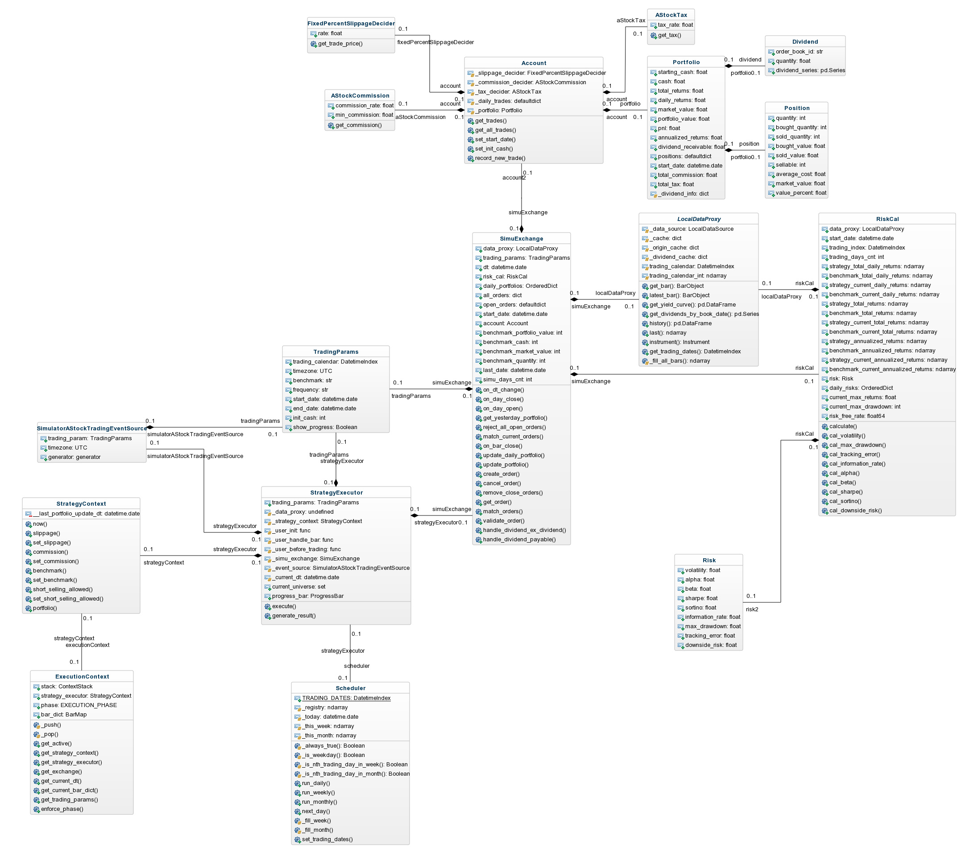
RQAlpha Framework Research
2.2.2 数据结构
主要类
https://github.com/SCITLAS/Stellar/tree/master/Stellar_0.1/documents/classes.jpeg

Slide 23
RQAlpha Framework Research
2.2.2 数据结构
class LocalDataSource(object)
类用途：
对本地数据源建模
类属性：
对象属性：
属性名称 | 属性说明
DAILY | 日线数据集合，取值为 daily.bcolz
INSTRUMENTS | 股票基础数据集合，取值为 instruments.pk
DIVIDEND | 股息数据集合，取值为 dividend.bcolz
TRADING_DATES | 交易日集合，取值为 trading_dates.bcolz
YIELD_CURVE | 收益率曲线，取值为 yield_curve.bcolz
YIELD_CURVE_TENORS | 曲线周期集合
YIELD_CURVE_DURATION | 排序后的曲线周期集合
PRICE_SCALE | 未知，取值为 1000
属性名称 | 属性说明
_daily_table | DAILY 对应文件中的表数据，是bcolz.ctable对象
_instruments | INSTRUMENTS对应文件中的数据反序列化为对象，是个字典，key是股票代码，value是一个Instrument对象
_dividend | DIVIDEND 对应文件中的表数据，是bcolz.ctable对象
_yield_curve | YIELD_CURVE对应文件中的表数据，是bcolz.ctable对象
_trading_dates | TRADING_DATES 对应文件建中的数据表，是DatetimeIndex对象

Slide 24
RQAlpha Framework Research
2.2.2 数据结构
class LocalDataSource(object)
类用途：
数据操作代理抽象基类
类对象方法：
方法名称 | 方法说明
def instruments(self, order_book_ids) | 在_instruments中查找并返回order_book_ids对应的数据项
def all_instruments(self, itype='CS') | 在_instruments中查找并返回itype类型对应的数据项
def sector(self, code) | 在_instruments中查找并返回itype等于‘CS’且sector_code等于code的数据项
def industry(self, code) | 在_instruments中查找并返回itype等于‘CS’且industry_code等于code的数据项
def concept(self, *concepts) | 在_instruments中查找并返回itype等于‘CS’且concept_names与concepts列表有交集的数据项
def get_trading_dates(self, start_date, end_date) | 在_trading_dates中查找并切片介于start_date和end_date之间的数据项
def get_yield_curve(self, start_date, end_date) | 在_yield_curve中查找介于start_date和end_date之间，且满足YIELD_CURVE_TENORS中的tenor不大于计算时间长度的数据序列的最后一项
def get_dividends(self, order_book_id) | 在_dividend中查找并返回order_book_ids对应的数据项
def get_all_bars(self, order_book_id) | 在_daily_table中查找并返回order_book_ids对应的数据项

Slide 25
RQAlpha Framework Research
2.2.2 数据结构
class DataProxy(with_metaclass(abc.ABCMeta))
类用途：
数据操作代理抽象基类
类对象方法：
方法名称 | 方法说明
def get_bar(self, order_book_id, dt) | 获取股票Bar对象， order_book_id为str(股票代码)，dt为datetime.datetime对象，返回BarObject
def latest_bar(self, order_book_id) | 获取最近的股票Bar， order_book_id为str(股票代码)，返回BarObject
def get_yield_curve(self, start_date=None, end_date=None) | 获取收益率曲线， start_date和end_date为datetime.date，返回pd.DataFrame
def get_dividends_by_book_date(self, order_book_id, date) | 获取股息信息， order_book_id为str(股票代码) ，date为datetime.datetime ，返回pd.Series
def history(self, order_book_id, dt, bar_count, frequency, field) | 获取历史数据， order_book_id为str(股票代码)， date为datetime.datetime ， bar_count为int，frequency为str(取值： " 1d "或者" 1m ")， field为str("open", "close", "high", "low", "volume", "last", "total_turnover")
def last(self, order_book_id, dt, bar_count, frequency, field) | 获取历史数据，不会填充空数据，参数同history()方法
def instrument(self, order_book_id) | 获取指定股票的基本信息， order_book_id为str(股票代码)

Slide 26
RQAlpha Framework Research
2.2.2 数据结构
class LocalDataProxy(DataProxy)
类用途：
数据操作代理抽象基类
类对象方法（实现抽象基类里面定义的各个方法）：
方法名称 | 方法说明
def get_bar(self, order_book_id, dt) | 获取股票Bar对象， order_book_id为str(股票代码)，dt为datetime.datetime对象，返回BarObject
def latest_bar(self, order_book_id) | 获取最近的股票Bar， order_book_id为str(股票代码)，返回BarObject
def get_yield_curve(self, start_date=None, end_date=None) | 获取收益率曲线， start_date和end_date为datetime.date，返回pd.DataFrame
def get_dividends_by_book_date(self, order_book_id, date) | 获取股息信息， order_book_id为str(股票代码) ，date为datetime.datetime ，返回pd.Series
def history(self, order_book_id, dt, bar_count, frequency, field) | 获取历史数据， order_book_id为str(股票代码)， date为datetime.datetime ， bar_count为int，frequency为str(取值： " 1d "或者" 1m ")， field为str("open", "close", "high", "low", "volume", "last", "total_turnover")
def last(self, order_book_id, dt, bar_count, frequency, field) | 获取历史数据，不会填充空数据，参数同history()方法
def instrument(self, order_book_id) | 获取指定股票的基本信息， order_book_id为str(股票代码)

Slide 27
RQAlpha Framework Research
2.2.3 Debug跟踪代码
运行策略回测输入参数：
根据结果绘图的参数： run -f multi_rsi.py -s 2014-01-01 -e 2016-01-01 -o result.pkl --plot
不根据结果绘图的参数： run -f multi_rsi.py -s 2014-01-01 -e 2016-01-01 --no-plot
运行策略回测入口方法./rqalpha/rqalpha/__main__.py中的run()：
定义：
def run(strategy_file, start_date, end_date, output_file, plot, data_bundle_path, init_cash, progress)
参数：
参数名称 | 参数说明
-f | 回测策略输入文件路径，如：multi_rsi.py
-s | 回测开始时间， 如：2014-01-01
-e | 回测结束时间，如：2016-01-01
-o | 回测结果输出文件，如： result.pkl
--plot 或 --no-plot | 是否绘图，--plot 为True；--no-plot为False
参数名称 | 参数说明
strategy_file | 回测策略输入文件，如：multi_rsi.py
start_date | 回测开始时间， 如：2014-01-01
end_date | 回测结束时间，如：2016-01-01
output_file | 回测结果输出文件，如： result.pkl
plot | 是否绘图，--plot 为True；--no-plot为False
data_bundle_path | 数据集合路径，默认参数为： os.path.expanduser(“~/.rqalpha”)，一般不用改
init_cash | 初始资金，默认参数为： 100000
progress | 是否显示进度，--progress为True；--no-progress为False

Slide 28
RQAlpha Framework Research
2.2.3 Debug跟踪代码
run()主要流程：
检查回测数据集合是否存在，不存在就提示运行rqalpha update_bundle来下载数据，然后返回，存在继续往下。
打开strategy_file参数对应的回测策略输入文件，并读取里面所有内容到一个字符串source_code里。
以source_code和run()的输入参数为参数，调用run_strategy()方法，该方法返回一个名为的results_df的dataframe。
如果output_file参数不为None，就调用dataframe的to_pinkle()方法序列化results_df 并把结果写到output_file中。
如果plot为True，就以strategy_file和results_df调用show_draw_result() 方法绘图。
run_strategy()主要流程：
以source_code、 strategy_filename和‘exec’调用builtins.compile()方法编译为对象code。
以code为参数调用six.exec()方法。
创建一个LocalDataProxy对象data_proxy。
调用data_proxy.get_trading_dates()获取交易日信息。
调用Scheduler.set_trading_dates()设置交易日属性。
创建一个TradingParams对象trading_params。
创建一个StrategyExecutor对象executor。
调用executor.execute()进行策略回测，返回结果为一个名results_df为的dataframe。
返回results_df。

Slide 29
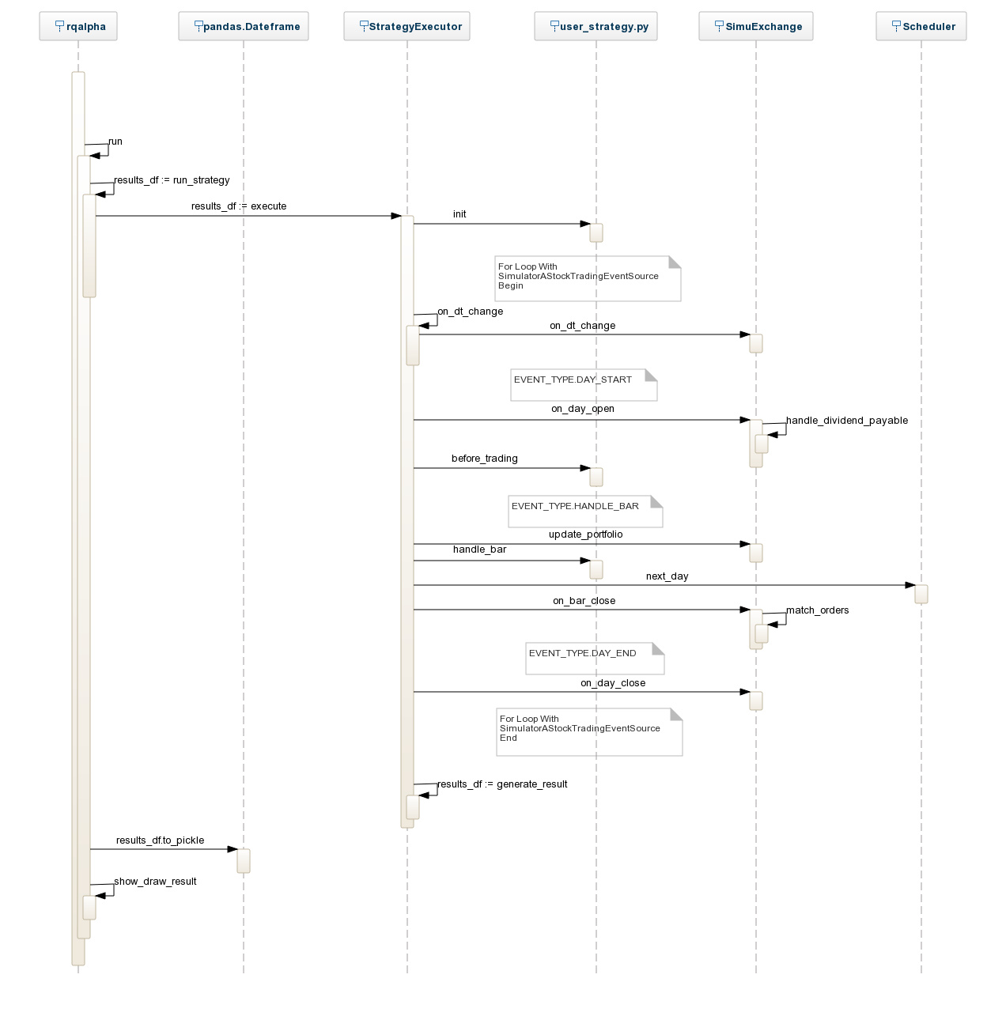
RQAlpha Framework Research
2.2.3 Debug跟踪代码
run()时序图：
https://github.com/SCITLAS/Stellar/tree/master/Stellar_0.1/documents/sequence_run.jpeg

Slide 30
RQAlpha Framework Research
End

